Slide 1
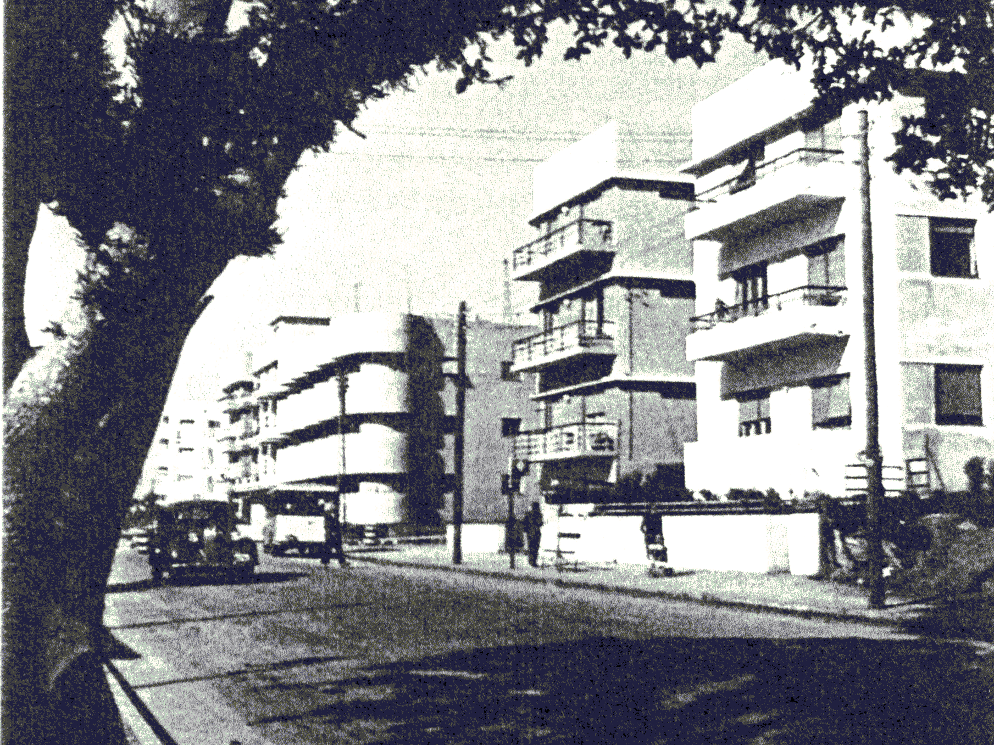
תיק תיעוד 'בית המרפסות' כתובת- דיזנגוף 54 פינת קינג ג'ורג' 68 תל אביב אדריכל -זאב הלר שנת הקמה- 1936
אוניברסיטת חיפה
החוג לארכיאולוגיה
מגמת שימור
קורס-שימור ותיעוד אתרים
היסטוריים בישראל
בהנחיית פרופ' יוסי בן ארצי
מוגש ע"י מיכל זוהר
ת.ז 54113444
אוקטובר 2015
מצגר סמוק, ניצה, בתים מן החול

Slide 2
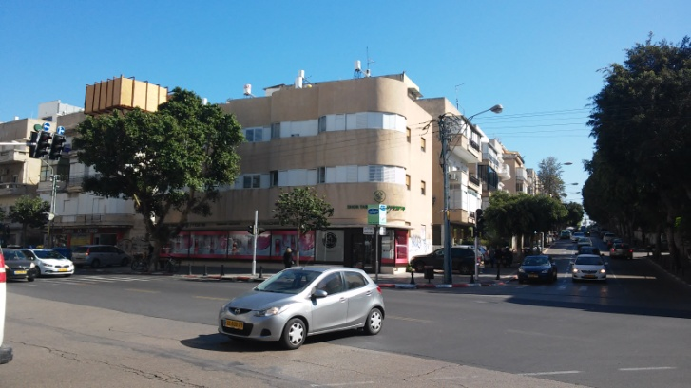
תוכן עיניינים
1. מבוא ..........................................3
2. רקע היסטורי................................5
3. על האדריכל ................................10
4. המבנה .......................................12
5. מפות היסטוריות ..........................17
6. מסמכים היסטוריים.......................24
7. שרטוטים.....................................34
8..תמונות........................................40
9. ליקויים והמלצות ..........................47
10.סיכום........................................51
11.ביבליוגרפיה...............................52
הבניין כיום
צילום-מיכל זוהר 2014

Slide 3
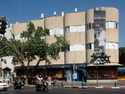
1.מבוא
בתיק תיעוד זה , יוצג "בית הורנשטיין" ,הנקרא גם 'בית המרפסות' ומכונה אף 'בית הגל'. המבנה השוכן בצומת הרחובות דיזנגוף וקינג ג'ורג', במרכזה של העיר תל- אביב. יוצגו איכויותיו וערכיו ההיסטוריים והאדריכליים, ויוצג מיקומו בין המבנים החשובים בתנועת האדריכלות הבינלאומית ששלטה בשנות ה 30 בעיר. הוא נמצא בחלקו הדרומי של אזור A שהוכרז על ידי אונסקו לשימור "העיר הלבנה" ,ואף הוכנס לרשימת המבנים לשימור של העירייה כמבנה לשימור. בחיפוש שערכתי בארכיון העירייה לא נמצא לו תיק תיעוד מסודר, אך נמצאו מסמכים רבים המתעדים את הבניין. במסמך משנת 1996 לאחר הפיגוע החמור בפורים , נמצאה אסמכתא לכך שהוא מיועד לשימור מחמיר,לאור הנזקים שנגרמו לו, והוא עבר שיפוץ ללא תוספות או שינויים מבניים. ובמסמך שני מאותה שנה ושהוא בין הבניינים הבולטים של תקופת העיר הלבנה.
הבניין בשנות ה90
צילום- עיתון "הארץ"
תאריך מדויק לא ידוע

Slide 4
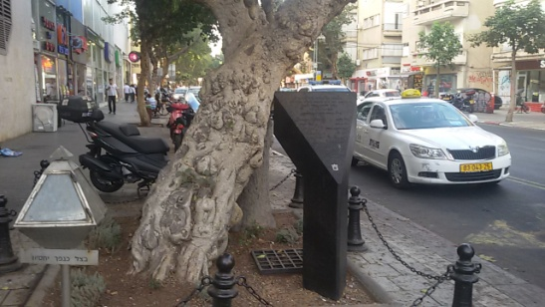
נחשפתי אליו ולייחודיות שלו עוד בשנת 2003, במסגרת לימודי עיצוב פנים במסלול האקדמי של המכללה למנהל. זאת לאחר שעבר שיפוץ חיצוני לאחר הפיגוע. חזיתו הייחודית שימשה כבמה וכחזית לפרסומת שיווקית מסחרית. המיקום המיוחד שלו היווה תמיד אטרקציה עוד משנת הקמתו ב 1936. המשכתי לעקוב ולתעד אותו ואת השינויים העוברים עליו לאחר יותר מעשור. מהמסמכים עולה שנושא סגירת המרפסות שסימלו של הבניין ומשם נובע כינויו 'בית המרפסות', היה לאורך כל הדרך מאוד עקרוני, ולמרות התנגדויות העירייה (ראה מסמך) הוא לא נמלט מגל סגירת המרפסות שעבר על כל העיר. לפיכך נפגעו קשות איכויותיו הפיסוליות והארכיטקטונית שאליהן כיוונו האדריכל ואף בעלי הבניין. בתיק אתמקד בעיקר בחזיתותיו, משום שלדעתי כאן טמונה הייחודיות שלו. ברצוני להסב את תשומת הלב בחזרה אליו בניסיון להחזיר לו את עטרתו וכבודו בהיסטוריה של העיר, כפי שלדעתי הוא ראוי .
האנדרטה לזכר נפגעי הפיגוע ממול המבנה
צילום – מיכל זוהר 2014

Slide 5
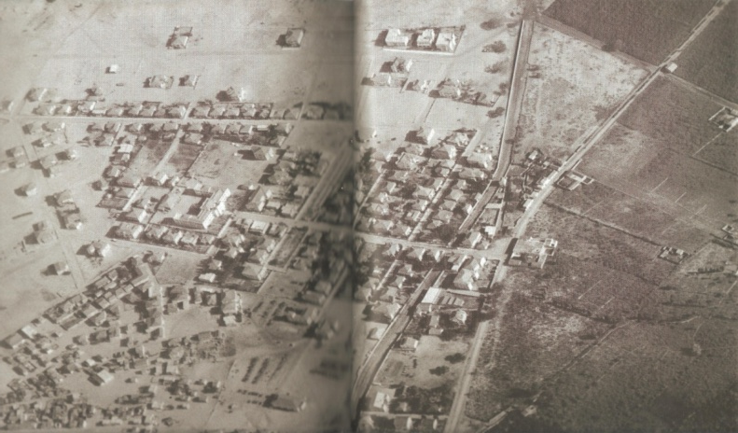
.
2.רקע היסטורי
תל אביב הייתה אתר בנייה אחד גדול בשנות השלושים. בתקופה זו בנו בהשפעת הסגנון הבינלאומי ,שאחד ממקורותיו הוא בית ספר הבאוהאוס. האדריכל לה-קורבזיה -מאבות האדריכלות המודרנית בצרפת האדריכל אריך מנדלסון מגרמניה לכן קיים בה ריכוז גבוה של בתים בסגנון זה. הריכוז הגדול והרצף המתמשך של בתים זהים, הוביל לאלמוניות וירידת הערך האסתטי בעיני התושבים. בעקבות ההכרה בערך, נערך בחודש מאי 1994 כנס בינלאומי בתל אביב, והיא קיבלה את התואר" תל אביב בירת הבאוהאוס". הבתים בתל אביב תוכננו תוך התאמת הסגנון לתנאי הארץ שחייבו התייחסות אדריכלית מיוחדת. פותחו אמצעים להגנה מקרינת השמש כגון גגונים, חלונות שקועים, תריסי עץ, חריצי אוורור.
התאמה בין החלום הציוני לרעיונות התנועה המודרנית באדריכלות ובתכנון ערים, ובפרט לרעיונות 'עיר הגנים'. עקרונות הפשטות והמינימליזם של התנועה המודרנית אפשרו ליצור פתרונות דיור זולים ומהירים עבור החברה העברית המתחדשת בא"י. מדובר באדריכלות פונקציונלית ורציונלית, שנתנה מענה לצרכים האנושיים באמצעים מינימליים, במטרה לעלות את איכות החיים של כלל האוכלוסייה.
תל אביב-קטע מתצלום אויר של טייסת 304 של חיל האויר הגרמני 12/1/1918
מתוך- אמנון בר אור.זמן שימור,הוצאת בבל .תל אביב (1913)

Slide 6
עקרונות המודרניזם נקלטו בארץ בזכות קבוצת אדריכלים ומהנדסים שרכשו השכלתם באירופה, ועם בואם ארצה מימשו את עקרונות התנועה המודרנית באדריכלות ותכנון ערים,
משום שראו בהם ביטוי לחברה חילונית חדשה, חופשית וסוציאליסטית שביקשו ליצור כאן. חתך הרחוב האינטימי הטבול בירק והגינות הציבוריות במרכז הבלוק אפשרו לתושבים לפתח יחסי קרבה וחיי חברה פעילים.
השילוב בין תכנון עירוני מודרני ואדריכלות מודרנית; עקרונות התכנון האורבני של גדס שולבו עם השפה האדריכלית המודרנית. גריד הרחוב יצר במפגש בין הרחובות הראשיים והצרים מעין בלוקים עירוניים, שבמרכזם תוכננו גינות או מבני ציבור. ההבחנה בין סוגי הרחובות לצד הגינון האינטנסיבי יצר אופי אינטימי ואיזון נכון בין עיר ירוקה, מגורים ופעילות מסחרית ותרבותית. הטמעת האדריכלות המודרנית בתכנון של גדס, יצרה פסיפס בנוי של מבנים מוקפים בצמחיה.
( http://www.shimur.org)

Slide 7
בשנת 2003 "העיר הלבנה של תל אביב" מוכרזת כאתר מורשת עולמית על ידי אונסק"ו שטח ההכרזה מוגדר כ"קבוצת מבנים" לפי הקריטריונים הבאים –
ביטוי למפגש חשוב של ערכים אנושיים, על-פני טווח זמן או במרחב תרבותי של העולם הקשור להתפתחויות בארכיטקטורה או בטכנולוגיה,ליצירות אמנות מונומנטליות, לתכנון ערים או לעיצוב.
מהווה דוגמה יוצאת מן הכלל של סוג בניין, מכלול אדריכלי או טכנולוגי, נוף המייצג שלב(ים)
משמעותי(ים) בהיסטוריה האנושית.
ה"עיר הלבנה" של תל אביב ממוקמת במרכז הכרך, ומשלבת בתוכה מגורים עם פעילות מסחרית, תרבותית ותיירותית. עובדה זו היא המבדילה ומייחדת אותה ממרכזים מודרניים אחרים באירופה שמתפקדים בעיקרם כפרברי ערים.
כמו כן היא מהווה מיזוג בעל משמעות יוצאת מהכלל של מגוון מגמות התנועה המודרנית באדריכלות ובבינוי ערים בתחילת המאה העשרים. השפעותיה של תנועה זו הותאמו לתנאים הכלכליים והתרבותיים של המקום, ושולבו במסורות המקומיות".
העיר החדשה של תל אביב מהווה דוגמה יוצאת דופן לתכנון העירוני לאדריכלות של ערים חדשות שנוסדו בראשית המאה העשרים, שהותאמו לדרישות של קונטקסט גיאוגרפי- תרבותי ייחודי.
( http://www.shimur.org)

Slide 8
ההכרזה ניתנה לעיר הלבנה של תל אביב הן בשל הריכוז הגבוה של מבנים בסגנון הבינלאומי והן בזכות המרקם העירוני של תכנית גדס. העיר הלבנה של תל אביב בתיכנונו של סר פטריק גדס (1832-1954) מהווה את המקום היחיד בו הוא מימש את הרעיונות התיאורטיים שלו בקנה מידה גדול. תכנית גדס מתייחסת למלוא הנתונים הסביבתיים, כגון האקלים המקומי, כיווני הרוחות, הטופוגרפיה המקומית, הרקע היסטורי, מקורות עבודה, המבנה החברתי והצרכים החומריים והרוחניים של האוכלוסיה המקומית. לא עיר גנים אלא ישות עירונית בעלת צרכים פיזיים, כלכליים, חברתיים ואנושיים המהווה אורגניזם חי.
.
(http//shimir.org.il )
עקרונותיה של התכנית :
היררכיה של רחובות שהבטיחה את קיומם של רחובות עסקיים ומסחריים לצד רחובות אינטימיים ושקטים למגורים, תוך יצירת ניתוק בין השניים. היררכיה זו נוצרה על ידי חלוקה לארבעה צירי תנועה: צירי פעילות ראשיים עם חזית מסחרית, רחובות רחבים ללא פעילות מסחרית ושני סוגי רחובות מגורים שקטים וצרים.
הבלוק הגדסיאני- מתוך גריד הרחובות נוצר הבלוק העירוני במרכזו תוכננו גינות ציבוריות. כל בלוק היה שונה ממשנהו ויצר גיוון עירוני.
השדרות העירוניות
מבנה בודד על כל חלקה בגובה 3-4 קומות.
נטיעת עצים לאורך הרחובות, גינות כיס, שדרות וגינות ציבוריות.

Slide 9
עקרונות הסגנון הבינלאומי -
תפיסת האדריכלות כחלל ולא כמאסה
סדירות במקום סימטריה
הימנעות מקישוטים לא תפקודיים
בנייה על עמודים
תכנית חופשית
חלון פס
חזית פשוטה
גג שטוח ומנוצל
חדרי מדרגות מודגשים באריחי זכוכית היוצרים הדגשה אנכית
הפרדה בין גושי הבניין להדגשה אופקית
עפ"י - http://cms.education.gov.il

Slide 10
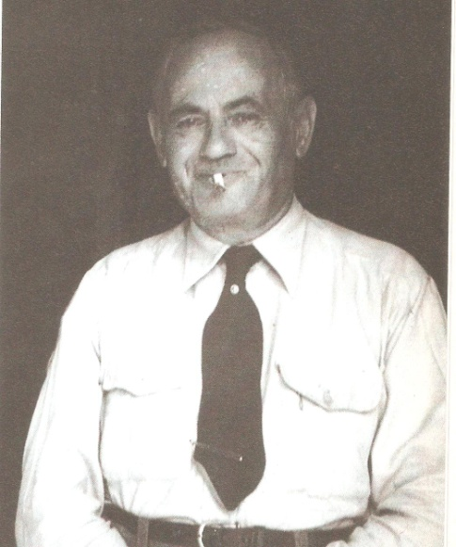
3. על האדריכל
האדריכל יליד גרמניה, וילהלם זאב הלר (1957-1882), הוא דמות חשובה בתקופת הסגנון הבינלאומי או אדריכלות הבאוהאוס של תל אביב של שנות ה-30. לפני שהחל מחדש את דרכו המקצועית בארץ ישראל, הלר היה אדריכל מצליח גם במולדתו גרמניה. ותכנן כמעט בכל תחום אפשרי: בתי מגורים, מבני משרדים ומסחר, מוסדות תרבות, בתי כנסת, כנסיות, והיכלות לבתי קברות.
חייו של זאב הלר, מייצגים נאמנה את סיפורם של מאות אדריכלים יהודים-אירופאים שפעלו כאן בעשורים הראשונים של המאה הקודמת. אדריכלים אלה הצליחו במקצועם, אך בעקבות התחזקות הנאציזם נאלצו להימלט לארץ ישראל או לארצות הברית. רבים מהם לא הצליחו לתקוע יתד בארצם החדשה.
לפני הגירתו של הלר מגרמניה לארץ ישראל ב-1932, הוא ניהל סטודיו בלייפציג. הוא תכנן ישובים, בתים פרטיים, מפעלים ומבנים נוספים הן בלייפציג והן בערים אחרות בגרמניה. חשובה ביותר הייתה עבודתו עבור קהילות יהודיות: אנדרטאות לחיילים יהודים שנפלו במלחמת העולם הראשונה, היכלי בתי הקברות בלייפציג (שנהרס ב-1938 לאחר ליל הבדולח) ובהאלה. כמו כן תכנן בתי כנסת בלייפציג ובהמבורג, שהיוו דוגמא מרשימה לעיצוב אקספרסיוניסטי או לסגנון אר-דקו. בשלהי שנות ה-20, הוא החל לאמץ הלר בצעדים קטנים את האדריכלות המודרנית- את הבאוהאוס והסגנון הבינלאומי, וזאת עוד לפני הגירתו לארץ- ישראל.
(מצגר-סמוק, נ.,1994)

Slide 11
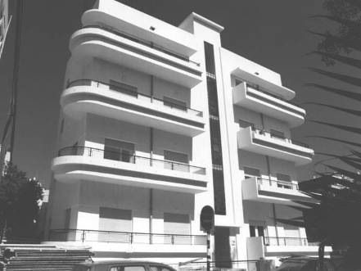
ב-1932 עלה לארץ ישראל, התיישב בתל אביב וניסה להשתלב בענף הבנייה ששגשג באותם שנים והקים בה סטודיו משלו. הוא הספיק לתכנן שמונה מבני מגורים בעיר העברית הראשונה; הידוע שבהם הוא "בית אורנשטיין", הנמצא במפגש הרחובות דיזנגוף והמלך ג'ורג' , עם בית המרקחת המיתולוגי "שור טבצ'ניק" בקומת הרחוב. חלק ממבניו הפכו לאבן דרך ולסמל של העיר הלבנה, במהלך שנות ה-30 בנה הלר, ובכך תרם לאופייה הייחודי של העיר היהודית המודרנית הראשונה. המשבר הכלכלי שפרץ בארץ בעקבות מלחמת העולם השנייה השפיע על ענף הבנייה, והלר איבד את מעמדו , והוא עזב את הארץ.
(http://www.telavivcity.com)
פרויקט שימור ותוספת קומות
שד' בן גוריון 32
אדריכל: ז. הלר 1934
אדריכל שימור: ישראל אביוף

Slide 12
הבניין ממוקם ברח' דיזנגוף 54 פינת רח' קינג גורג' 68 בתל אביב ומכונה "בית המרפסות", בזכות מעטפת המרפסות, המכסה בשלמות את קיר החזית והפונה לרח’ קינג ג’ורג'.תוכנו והוקם בתחילת שנות ה30 של המאה ה20. יש הגורסים, שאם יש דבר כזה בארוק תל-אביבי ייתכן שהוא נמצא ב"בית הגל" הידוע גם כבית "הורנשטיין" או "בית המרפסות". למרות זאת ניתן ליחס אותו לסגנון הבינלאומי ששניטע אז בחולות תל אביב. זהו אחד המבנים הבולטים שתכנן האדריכל וילהלם זאב הלר (1884-1956). הלר חי בתל אביב 24 שנה, ובהחלט השאיר בה את חותמו. תשעה מבנייניו ניצבים ברחביה, כולם מוכרזים לשימור, וחמישה מהם כלולים ברשימת "העיר הלבנה" של אונסק"ו.
החזית האקספרסיבית שלו הבניין , שבינתיים נסתמה בתריסי פלסטיק לבנים וכעורים, מזכירה מסך תיאטרון כפול עם תנועה מסתורית ועדינה. הלר עשה שימוש מתוחכם במרפסות, וזהו מוטיב ידוע של הסגנון הבינלאומי בתל אביב, כדי להסתיר את הפרוגרמות והפרופורציות הישרות של הבניין. הסידור המדרגתי והמעט מעוות שלהן יוצר משחקי אור וצל על החזית ומביא את הדרמה לשיא. המבנה נראה יוצא דופן לא רק במבט עכשווי. גם במחלקת ההנדסה של העירייה סירבה בתחילה לאשר את הקמתו.
4. המבנה

Slide 13
האפקט של הקיר הכפול מרשים ויוצא דופן: הוא מכסה את כל החזית הראשית ומסתיר את הקיר הפנימי הבנוי בדירוג ישר זווית. במקור כיסה הקיר את קומת החנויות, אך הדרישות למסחר אילצו לחשוף חלון ראווה בקומת הקרקע (בית המרקחת), וכך הבניין נראה כיום. לבית עם החזית הכפולה, לה יש מסר דו משמעי והיא אינה מקבילה בצורתה לחזית החיצונית. החזית החיצונית משמשת כקיר מסך, כמסיכה, כבגד המקשט את המבנה לבל יעמוד עירום בפני העוברים והשבים.
החזית הינה בעלת שני מימדים: המימד הפרטי במישור הפנימי, והמימד הציבורי במישור החיצוני האור והצל הנוצרים כתוצאה מהחזית הכפולה. כיום אפקט זה נעלם בגלל סגירת המרפסות בתריסים במשך השנים.
בפינת הרחובות בולט אלמנט המרפסת המעוגלת שמשמשת כציר הבניין, והמדבר באותה שפה כמו החזית ברח’ קינג ג’ורג, לעומת החזית הישרה של רח’ דיזינגוף. המתח בין שתי החזיתות השונות כל כך, מעניק לו מימד נוסף.
מבחינה קונסטרוקטיבית - המבנה נתמך על ידי עמודי הבטון בלבד, ובתוכו נוצר חלל חופשי לחלוקה, בעל מפתחים יחסית גדולים. (מצגר-סמוק, נ.,1994)

Slide 14
ערכים אדריכליים של המבנה
מיקום מרכזי בצומת רחובות מרכזית
פינה בתורת גליל
מרפסות להצללה
מבנה חופשי קונסטרוקטיבי על עמודים
חזית תיאטרלית בצורת גל
תפיסה אדריכלית כחלל ולא כמסה
א-סימטריות בחזיתות
הימנעות מקישוטיות
הדגשה אופקית של המבנה
חזית כפולה- להצללה ולהדגשת התיאטרליות
עפ"י http://cms.education.gov.il

Slide 15
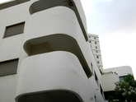
מרפסות כערך אדריכלי
מרפסת תל אביבית אינה דומה למרפסות בתי התקופה המודרניים באירופה, שבהם המרפסת היא אלמנט קישוטי בלבד. המרפסת בתל-אביב, שכונתה עיר של מרפסות, הייתה אלמנט בולט בנוף האורבני. היא סימלה פתיחות של חיי חברה וקשר של הדירה לרחוב, לעומת שנות העשרים בהן התמקדו חיי החברה במרפסות שפנו לחצר אחורית פרטית. בשנות השלושים הופנו מרפסות חדריי המגורים לעבר הרחוב ולעת ערב התכנסו בניי המשפחה והחברים על המרפסת שיחקו קלפים, והמרפסת הפכה למוקד חיי החברה ולחלק מהווי החיים התל אביבי. סוגי מרפסות העיקריים: המרפסת המעוגלת, מרפסת זיזית ישרה ומרפסת שקועה בנפח הבניין. המרפסת המעוגלת בהשראה של האדריכל מנדלסון מברלין, מרככת קו נוקשה של חזית ישרה. הפינה המעוגלת מלווה במעקה דמויי צינור, המזכירה סיפון אנייה, היא חלק מהתפיסה של עידן המכונה הראשון. בעקבות הערצה לכליי השייט, קטרים ומכונות, נבנו מבנים בהשראת דימויי המכונה. מעקה צינור ברזל חשוף מסמל תיעוש, עבודה מהירה ואחידה, שמשרת את רעיון העבודה העברית. מאחר וניתן היה להכשיר פועלים יהודים, וכל זאת במקביל להיפרדות מהפועל הערבי המיומן, בשל מאורעות הדמים. כך נולד מצב שהוכתב ע"י שילוב של מצב פוליטי ושינויים בטכנולוגיה.
צילום- עיתון הארץ
http://cms.education.gov.il

Slide 16
האדריכל אריה שרון מתכנן המעונות כתב: "המרפסת חשובה מאוד, כי הרי המרפסת היא המקום הקריר היחידי בשעות הערב, בזמן שהמשפחה חזרה מעבודתה, והיא משמשת מקום לבלוי זמן בשעות ערב בימות הקיץ. לפי הגודל ותנאי הדירה, החשובה היא המרפסת המערבית על יד חדרי הדירה, בשורה שנייה מרפסת מזרחית לחדרי שינה". מרפסות רחבות ידיים הצלו בחזית המערבית ואף הגנו בפני סערות בחורף. ובהן, כאמור, התכנסו בני המשפחה לאחר יום עבודה ונהנו מבריזה. המרפסות של חדרי השינה פנו מזרחה כדי לקלוט את רוח הלילה הבאה ממזרח. המרפסת המזרחית קטנה. דלת החלון הצרפתי המוביל אליה הגדילה את האור והאוורור. מרפסת מעוגלת עם פס-איוורור ומעקה צינור היא המרפסת השקועה בתוך נפח הבניין נמצאת בתווך קווי הבניין והיוצרת אפקט של חלון פס. בכיכר דיזנגוף נפתרה בעיית האוורור במרפסת השקועה ע"י חריץ אוורור בסינר העליון זהו קיר היורד מתקרת המרפסת העליונה.(
((http://cms.education.gov.il

Slide 17
מפות היסטוריות

Slide 18
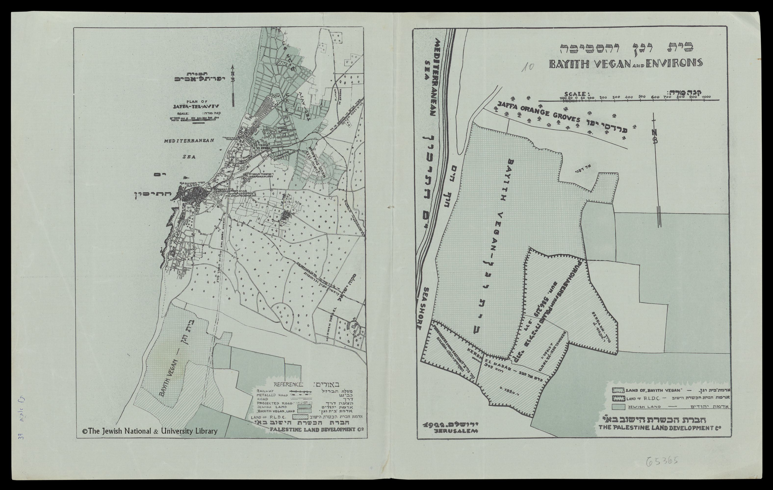
חברת הכשרת הישוב
תכנית יפו-תל אביב בית וגן
חברת הכשרת הישוב, 1922.
בית הספרים הלאומי האוניברסיטאי, מפעל הדיגיטציה ע"ש משפחת דוד ופלה שאפל, אוסף המפות ע"ש ערן לאור האוניברסיטה העברית בירושלים".

Slide 19
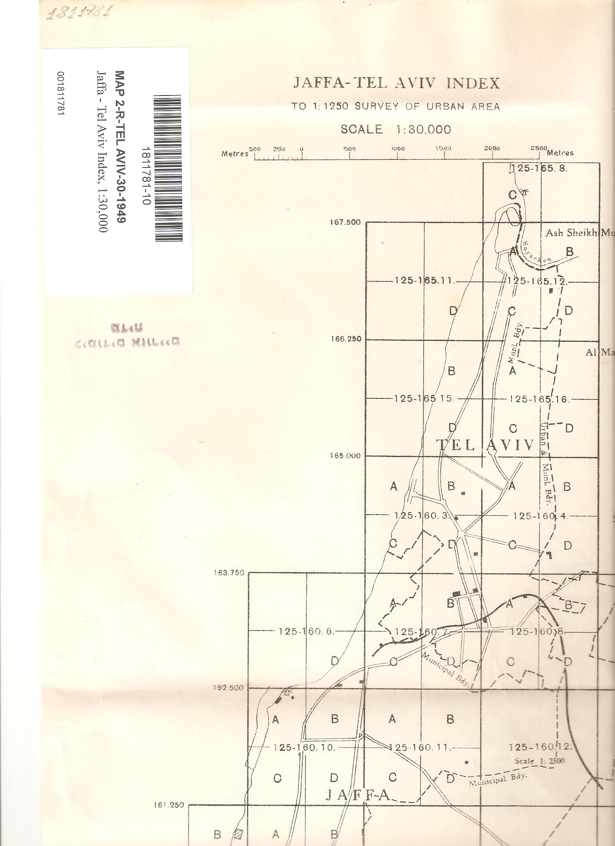
1935 יפו - תל אביב לפני הקמת הבניין
ארכיון אוניברסיטת חיפה

Slide 20
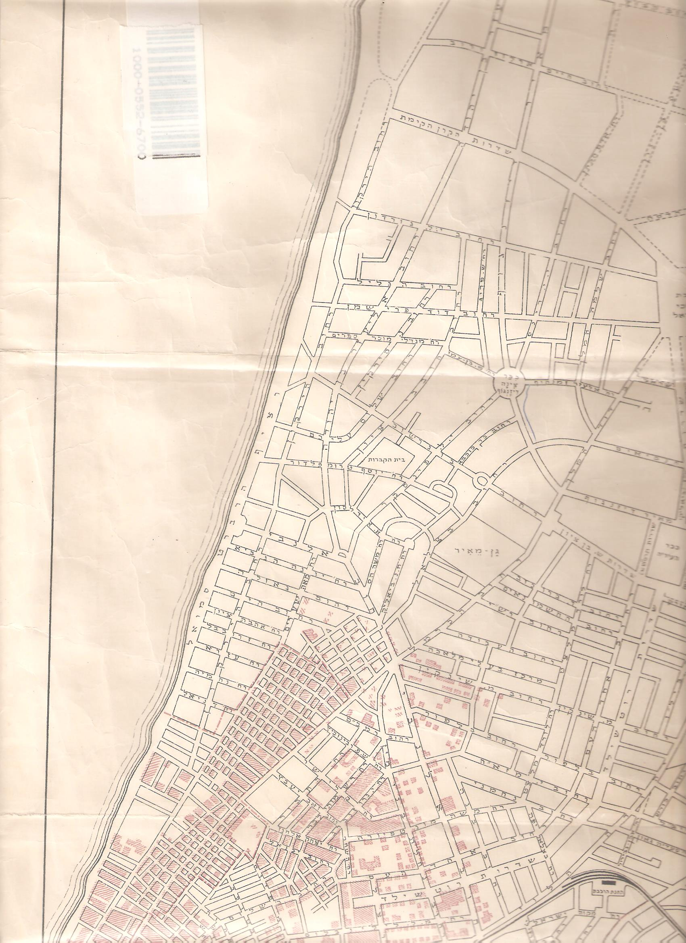
1922- תל אביב העיר הבנויה וגבולות העירייה לפני הקמת הבניין
ארכיון אוניברסיטת חיפה

Slide 21
מפת דרויינוב השכונות על פי שנות גאולת אדמתן
1925-1926
שכונת משכנות ישראל
מס' 58
ארכיון אוניברסיטת חיפה

Slide 22
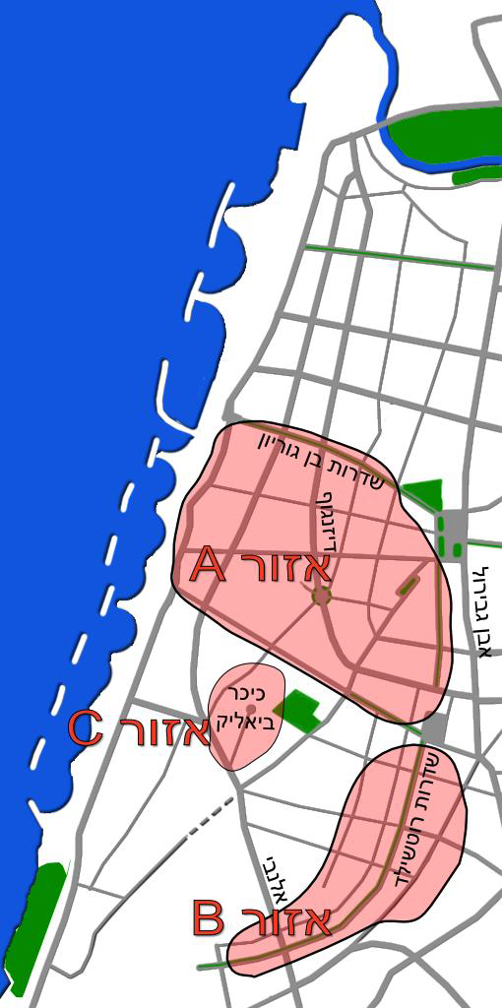
תל אביב – מפת אזורי הכרזת ה"עיר הלבנה"
אזור ההכרזה מחולק לשלושה אזורים בכל אחד מהם ריכוז גבוה של מבנים
בסגנון הבינלאומי:
אזור A
העיר הלבנה המרכזית, תחומה ברחובות שדרות בן ציון, מרמורק ובוגרשוב בדרום, הים במערב, שדרות בן גוריון בצפון ואבן גבירול
במזרח. אזור זה בנוי על טהרת הסגנון הבינלאומי, נבנה בעיקר בשנות השלושים המאוחרות ובמהלך שנות הארבעים.
אזור B
אזור לב העיר ושדרות רוטשילד, נבנה בעיקר בשנות השלושים.
אזור C
מתחם ביאליק, מייצג את האדריכלות המקומית משנות העשרים ואילך. ניתן להבחין בו בדוגמאות למבנים בסגנון אקלקטי והאר- דקו, אך ניכרת בו נוכחות חזקה של הסגנון הבינלאומי.
http://www.shimur.org.

Slide 23
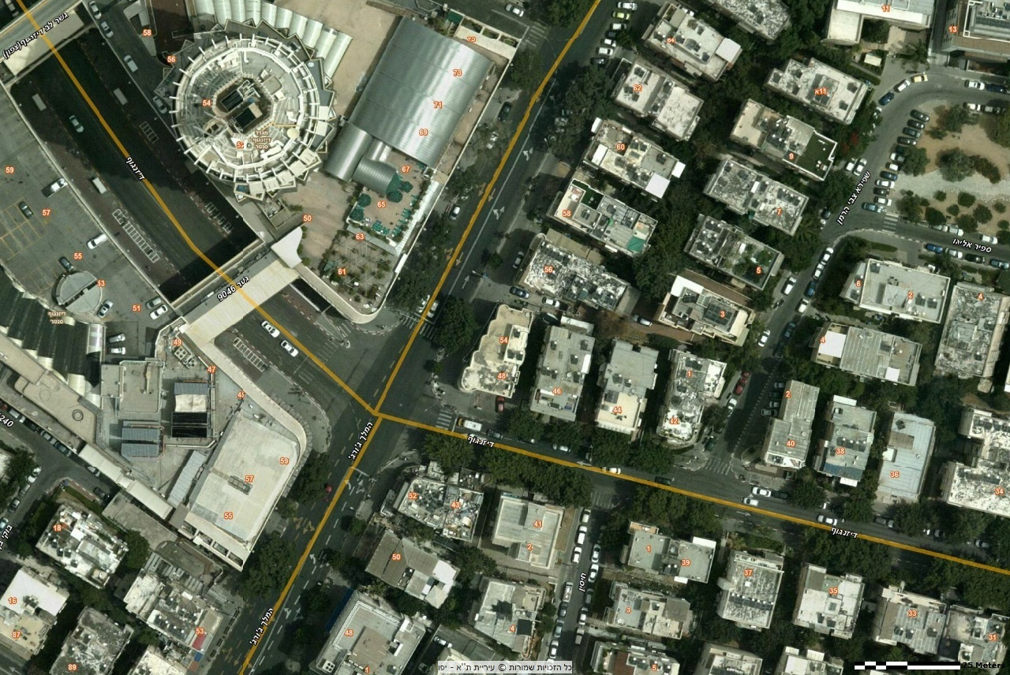
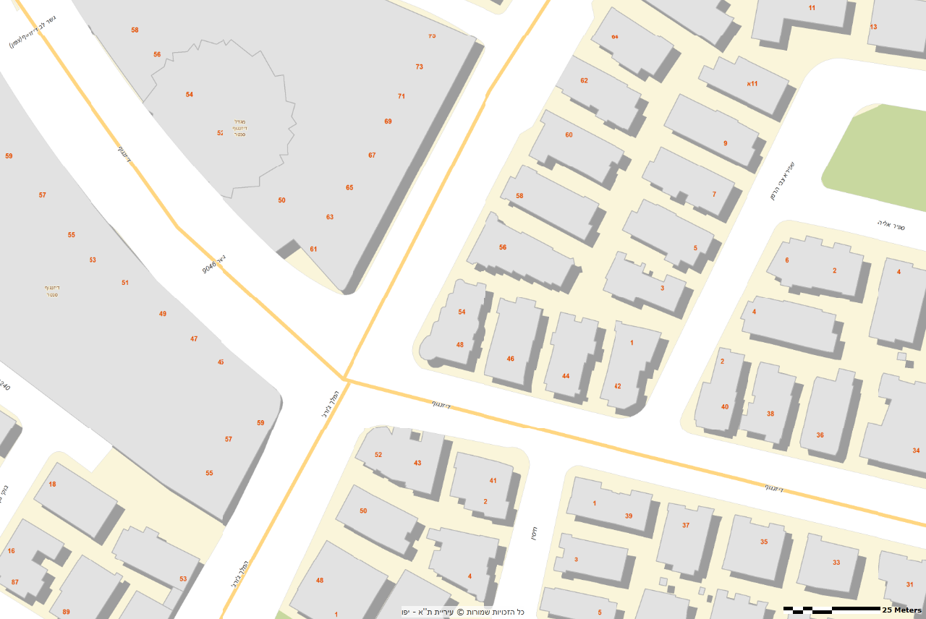
קניון דיזנגוף סנטר
מבט על- סביבה
http://archive-binyan.tel- aviv.gov.il

Slide 24
מסמכים היסטוריים

Slide 25
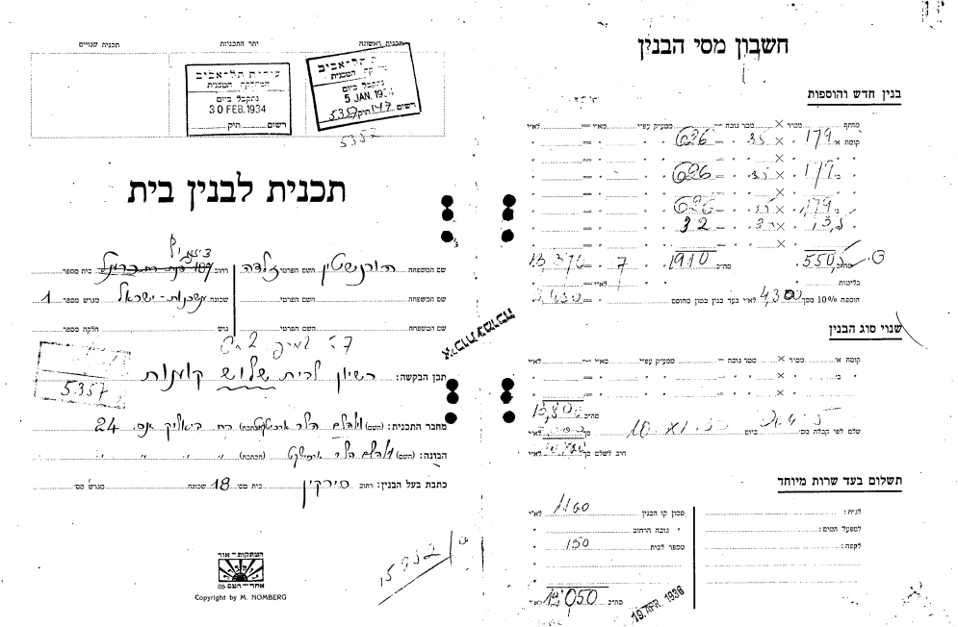
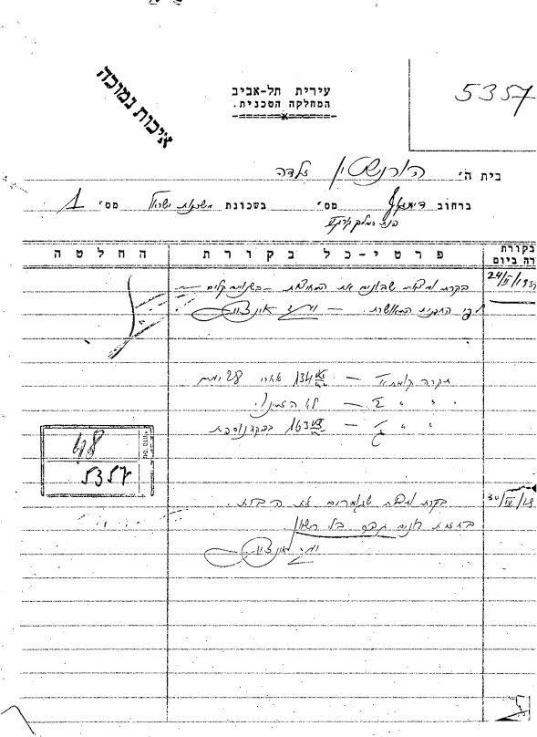
רישיון בנייה - 1934
מסמך ראשון מתועד- 1931
http://archive-binyan.tel- aviv.gov.il

Slide 26
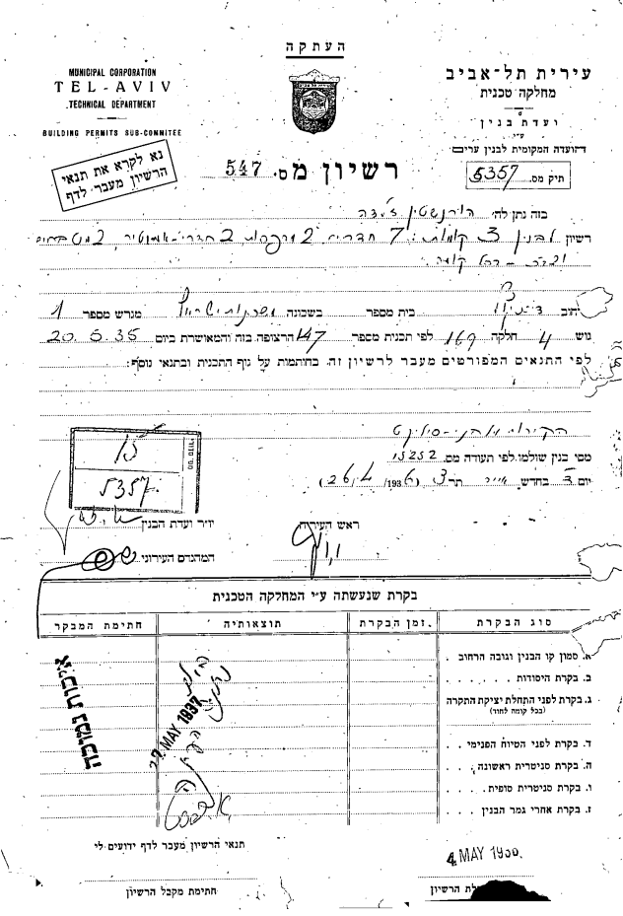
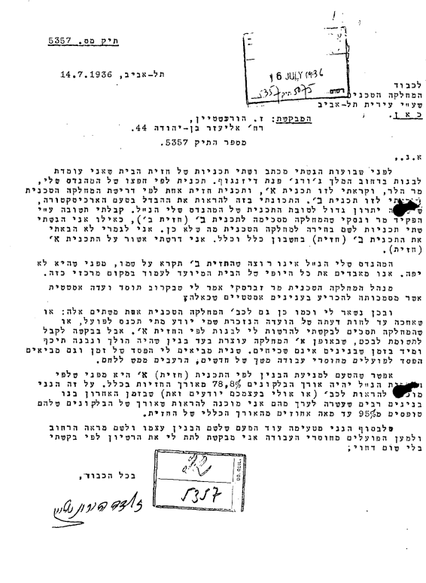
1936- חשיבות התכנון המיוחד של הלר
1935- רשיון מגרש מס' 1
בשכונת משכנות ישראל
http://archive-binyan.tel- aviv.gov.il

Slide 27
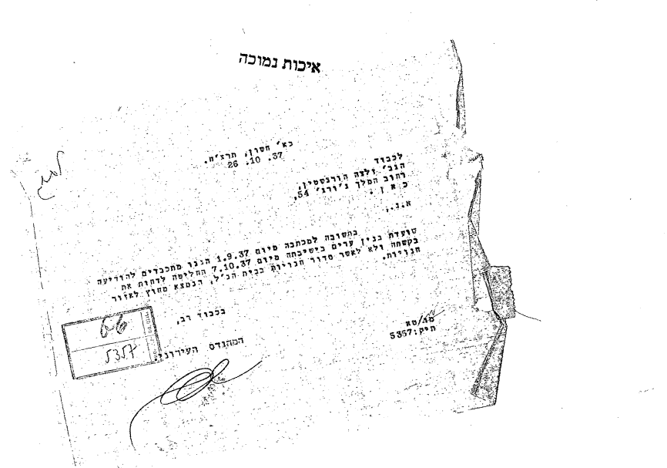
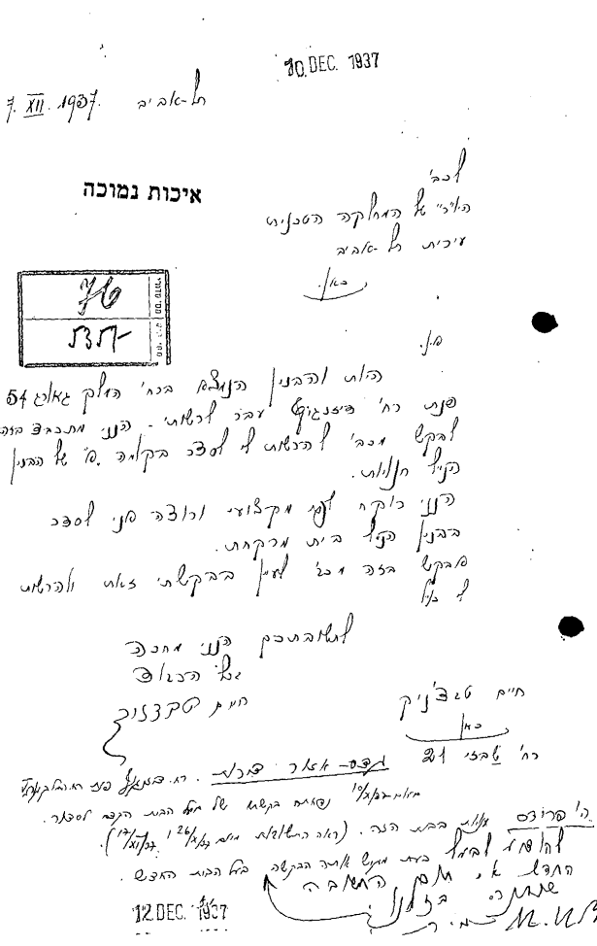
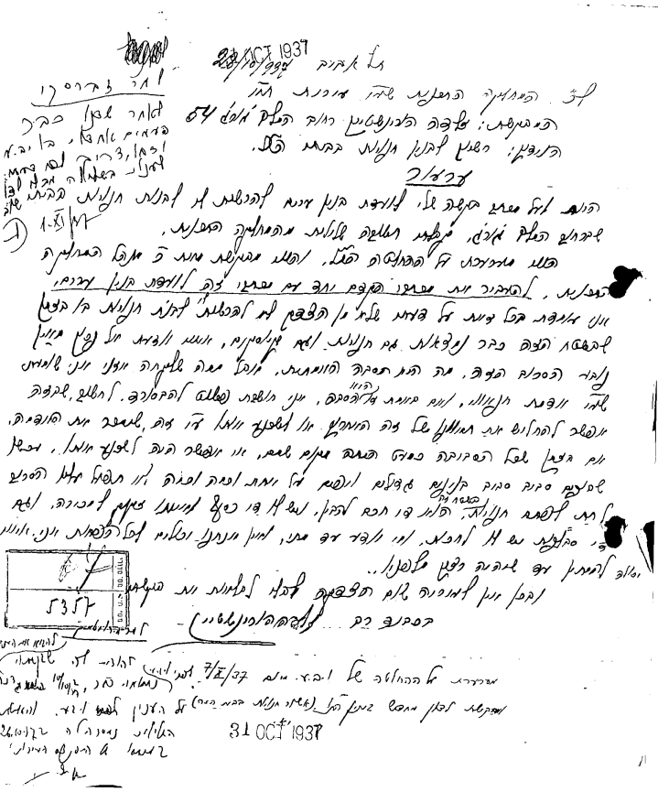
1937 -בקשות לאישור פעילות מסחרית
http://archive-binyan.tel- aviv.gov.il

Slide 28
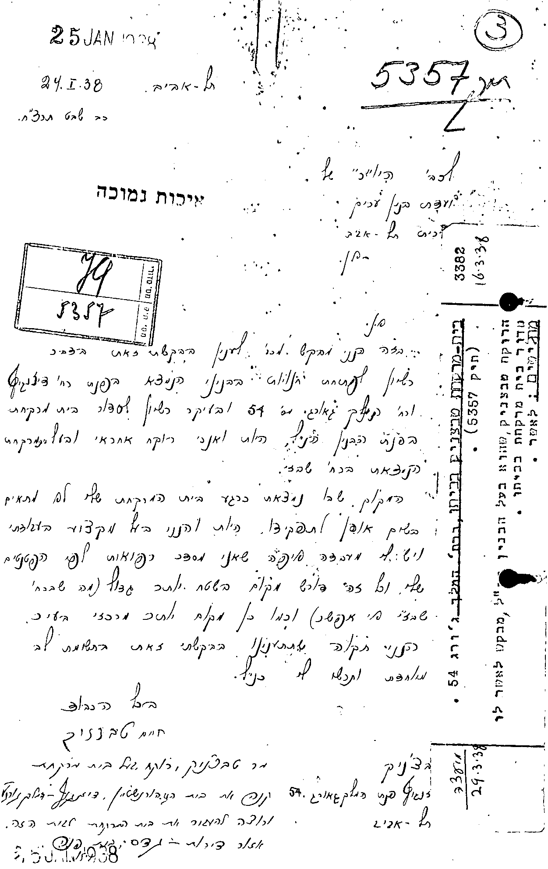
1938
בקשה לרשיון בית המרקחת
http://archive-binyan.tel- aviv.gov.il

Slide 29
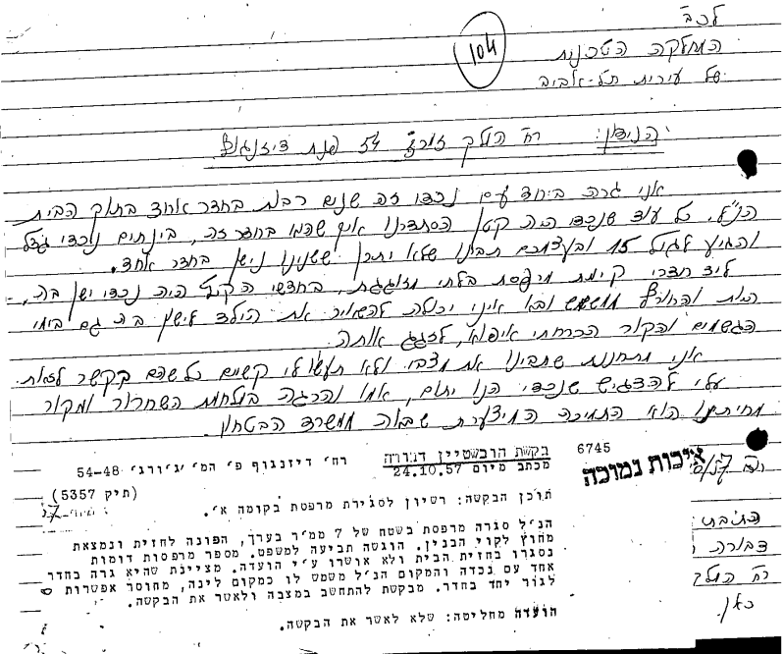
.
1957-סוגית סגירת המרפסות
למרות מדיניות העירייה-נקבעו עובדות בשטח ונסגרו המרפסות
http://archive-binyan.tel- aviv.gov.il

Slide 30
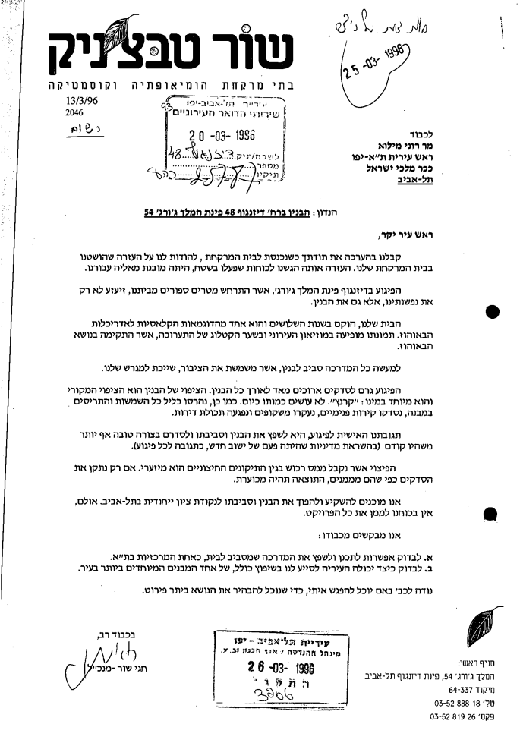
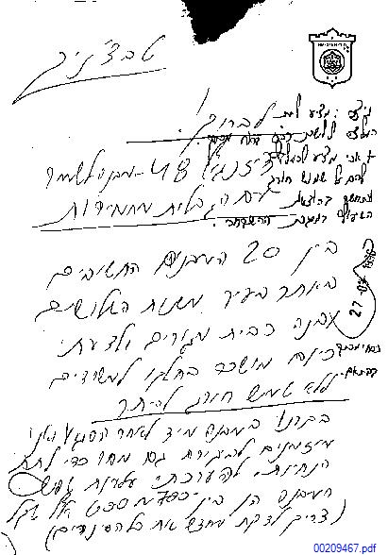
.
1996 - לאחר הפיגוע בצומת
הכרה בחשיבותו ההיסטורית
http://archive-binyan.tel- aviv.gov.il

Slide 31
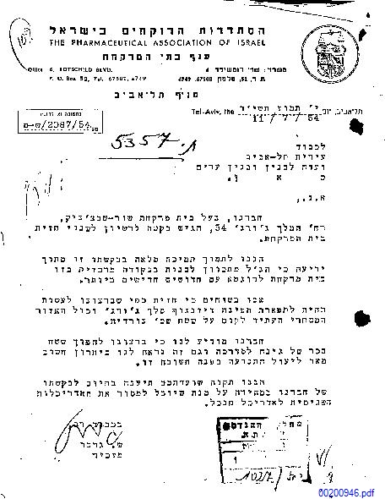
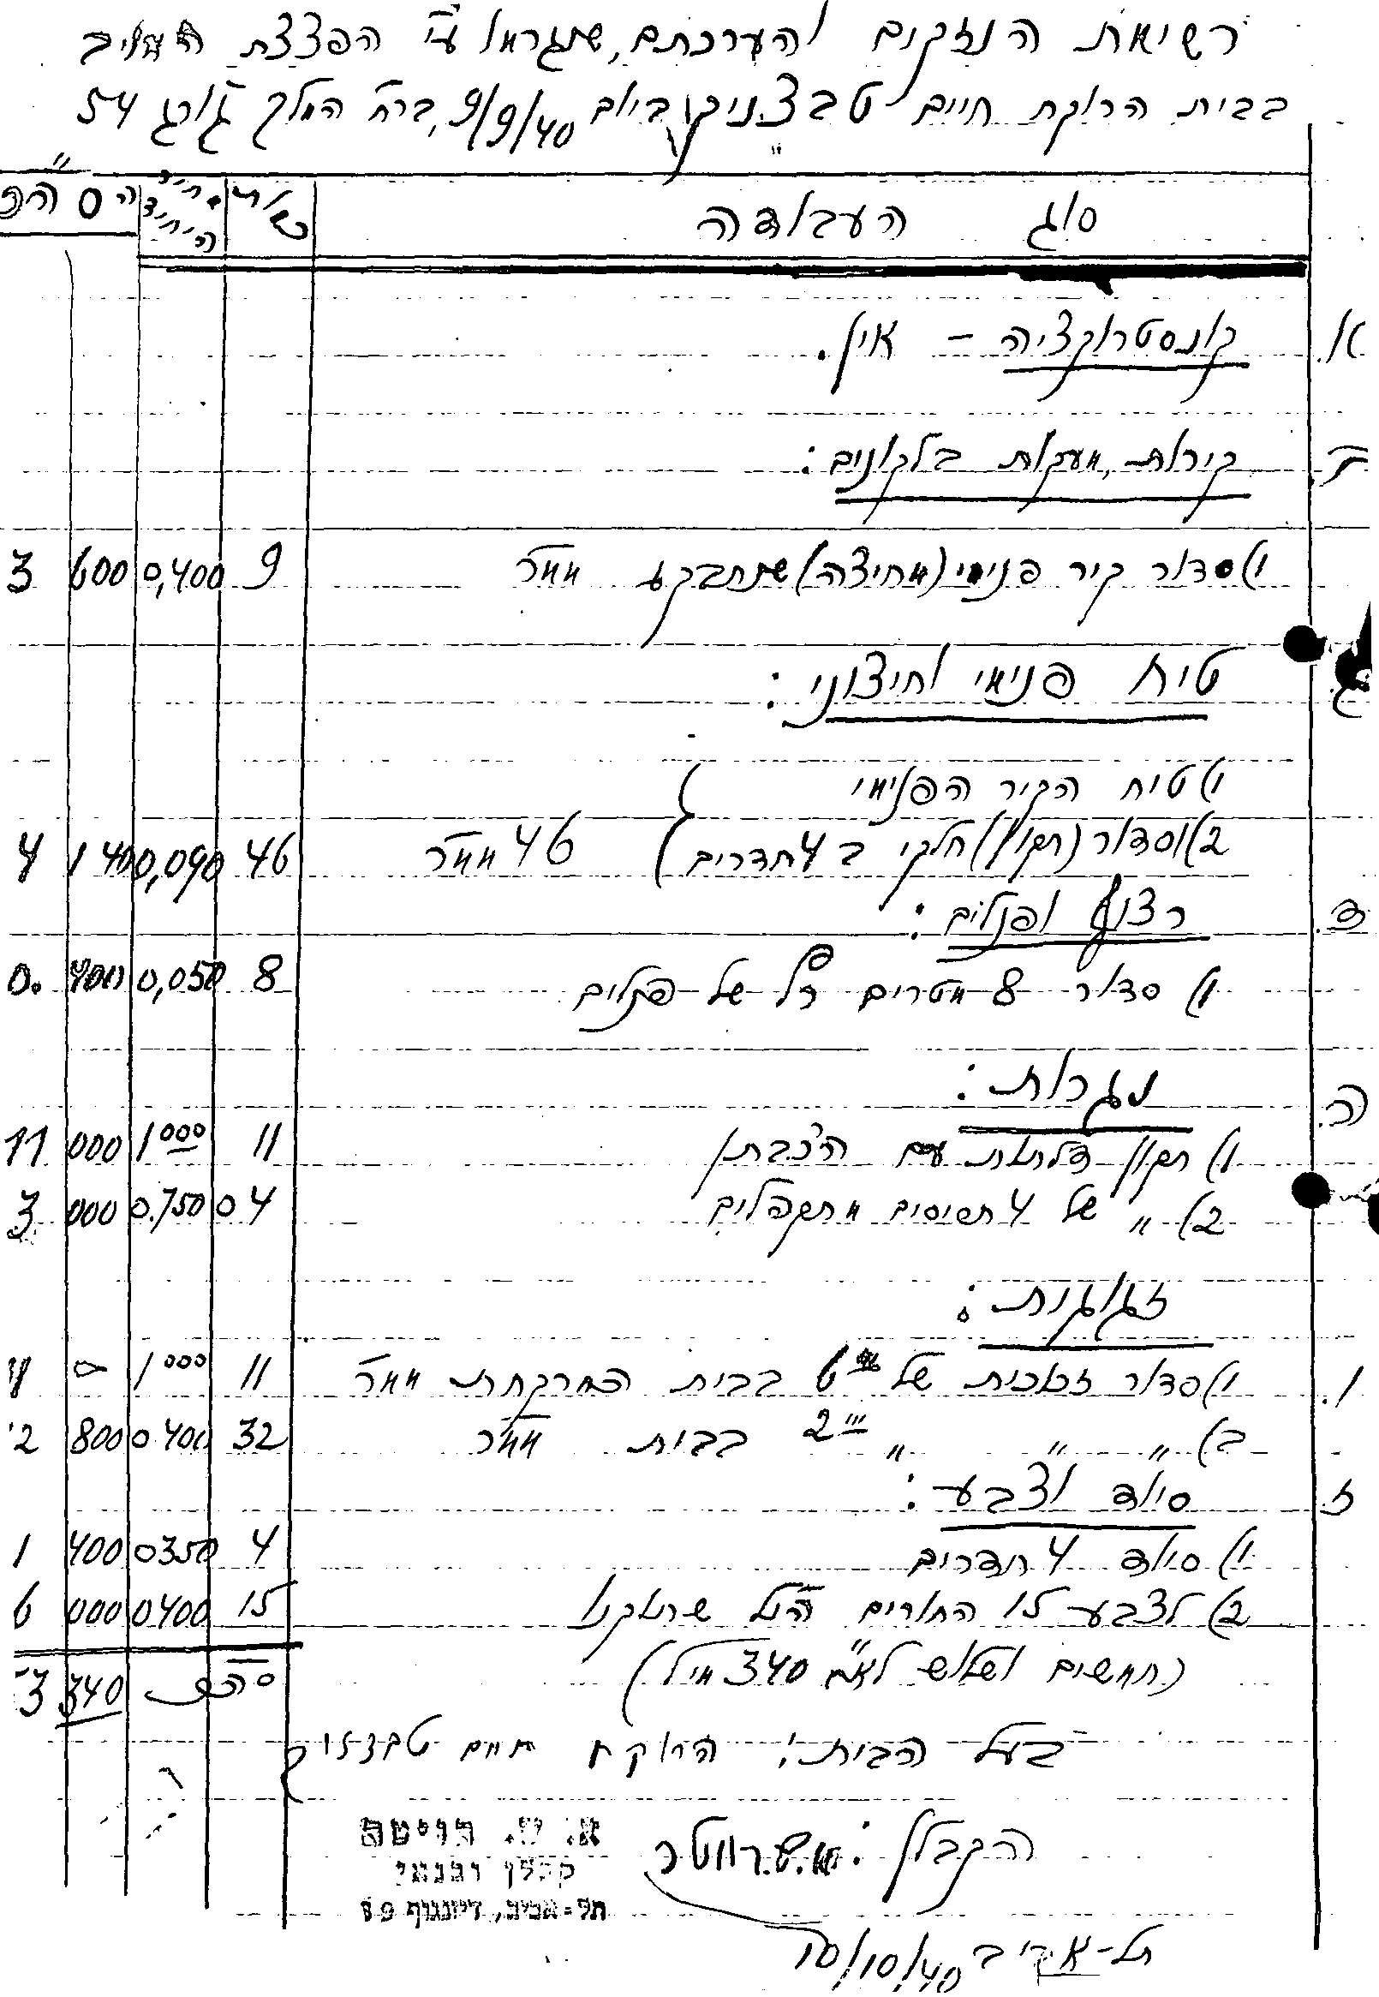
1954-בקשה לשינוי חזית מסחרית
1940 – הערכת נזקים לאחר הפצצות בזמן המנדט
http://archive-binyan.tel- aviv.gov.il

Slide 32

1937
בקשה לאישור מבנה עם חזית מסחרית
http://archive-binyan.tel- aviv.gov.il

Slide 33
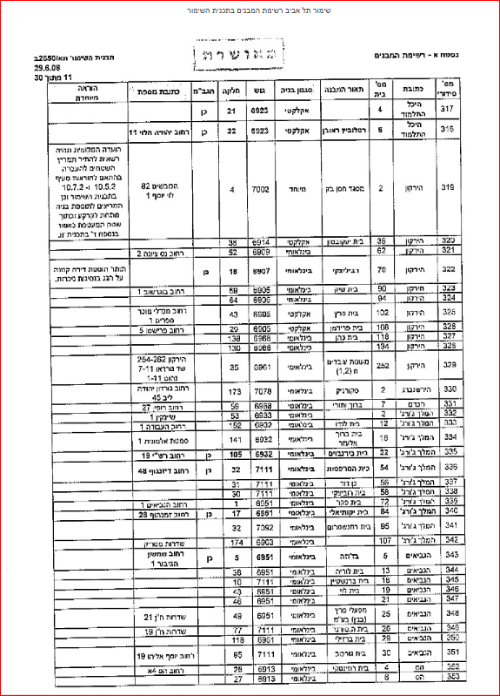
2008
הכרזה על המבנה לשימור
http://archive-binyan.tel- aviv.gov.il

Slide 34
שרטוטים

Slide 35
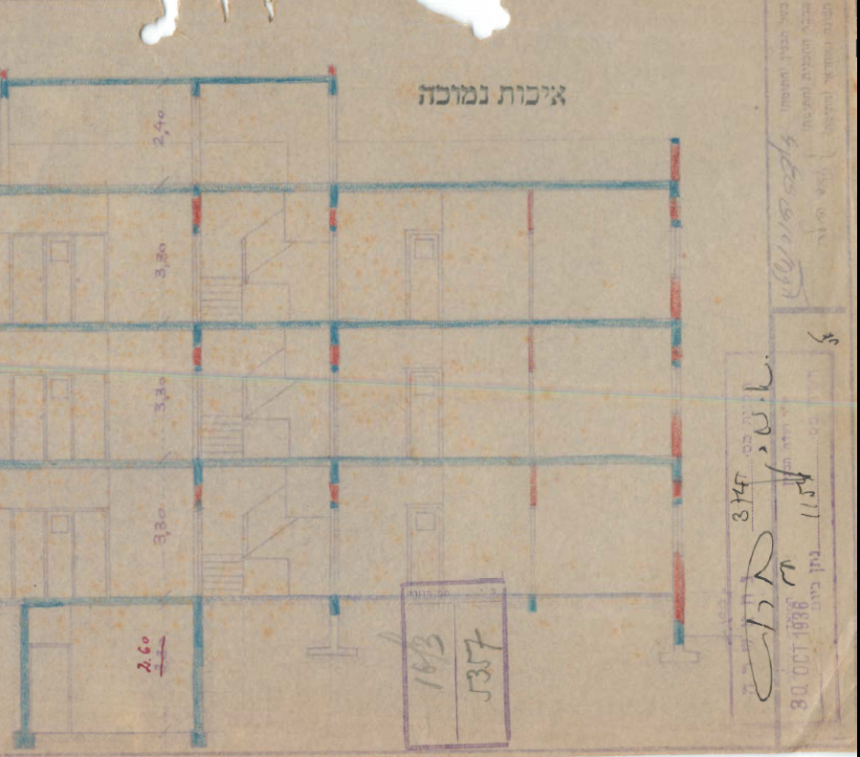
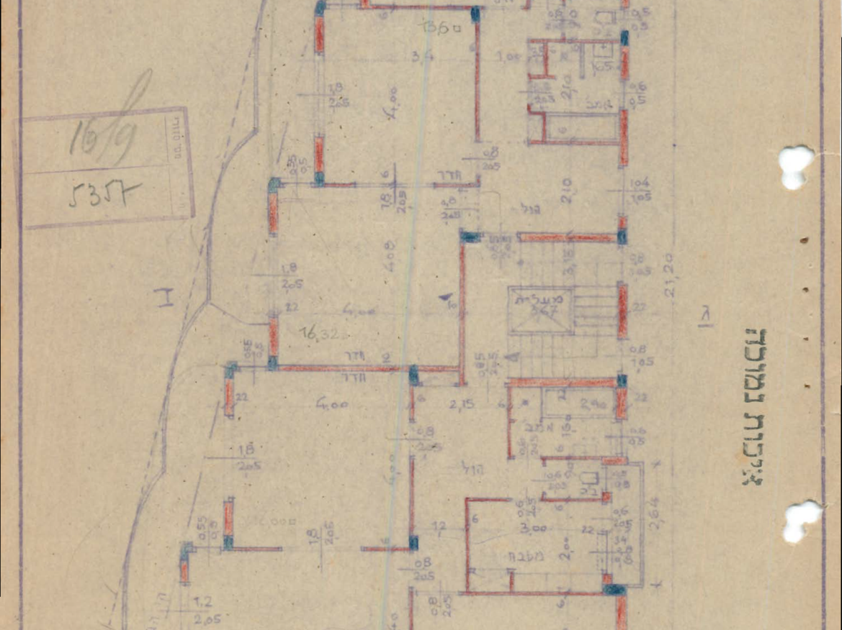
תוכנית מקורית - 1936
תוכנית קומה טיפוסית
חתך
http://archive-binyan.tel- aviv.gov.il

Slide 36
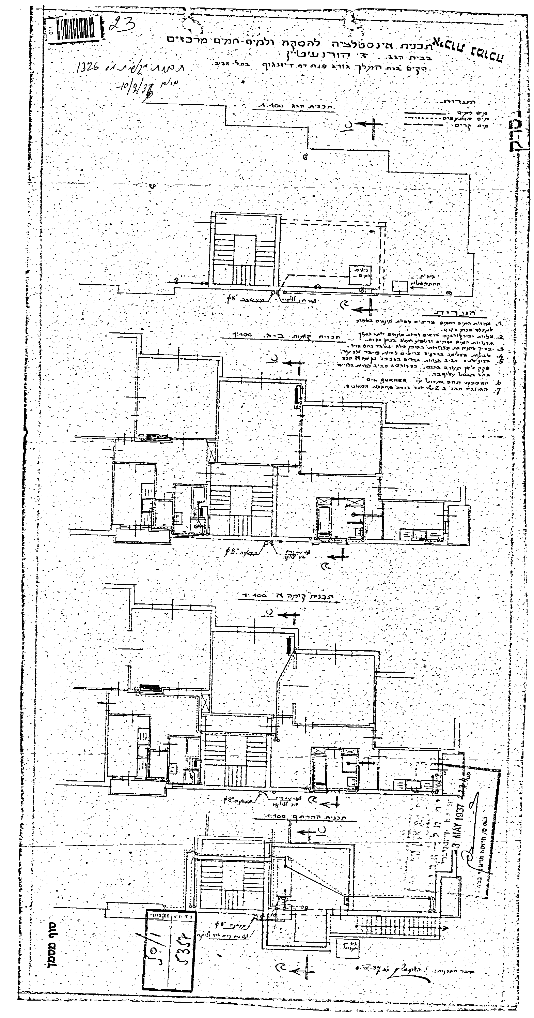
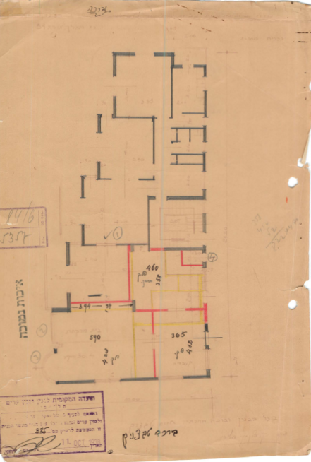
תוכניות מקוריות -1936
תוכנית סניטרית
תוכנית בית המרקחת
http://archive-binyan.tel- aviv.gov.il

Slide 37
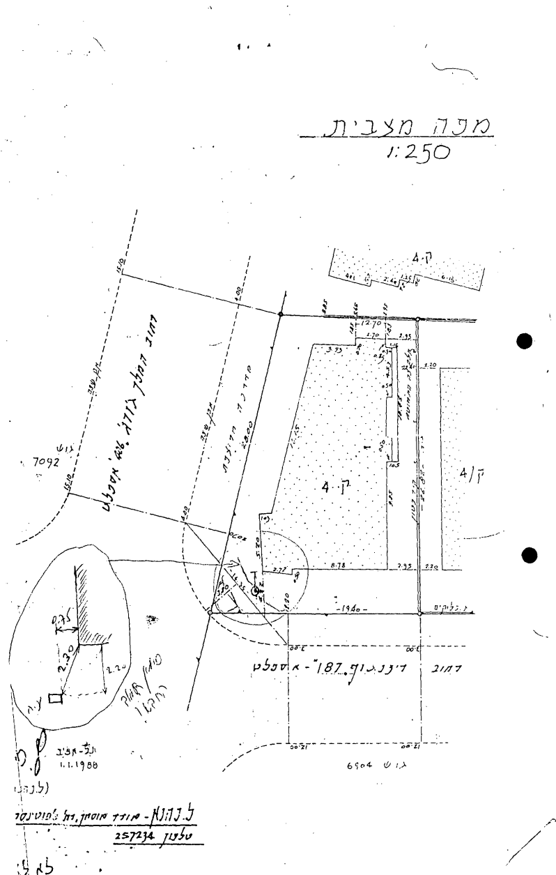
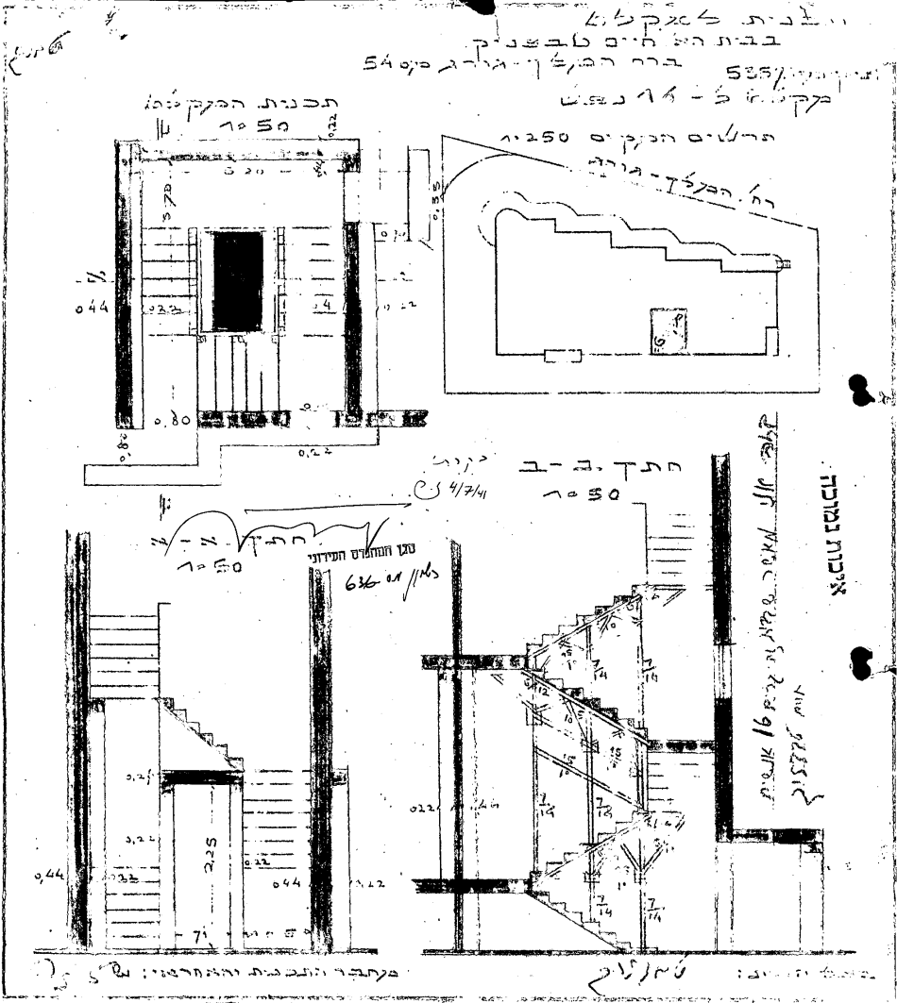
בקשה לבניית מקלט - 1941
תאריך לא ידוע
http://archive-binyan.tel- aviv.gov.il

Slide 38
1200
חזית לרח' קינג ג'ורג'
ללא קנ"מ
שרטוט-מיכל זוהר 2003
2300
1200
בית הורנשטיין דיזנגוף 54 פינת קינג ג'ורג' 68 תל- אביב אדריכל זאב הלר 1936

Slide 39
מבט על קומה אופיינית ללא קנ"מ
2300
חזית רח' קינג ג'ורג'
צ
חזית רח' דיזינגוף
1230
9. שרטוטים
בית הורנשטיין דיזנגוף 54 פינת קינג ג'ורג' 68 תל- אביב אדריכל זאב הלר 1936

Slide 40
תמונות

Slide 41
הבניין מופיע בכרזה של לתערוכה של אוניברסיטת תל אביב כמייצג הסגנון הבינלאומי בתל-אביב
10. תמונות
בית הורנשטיין דיזנגוף 54 פינת קינג ג'ורג' 68 תל אביב אדריכל זאב הלר 1936

Slide 42
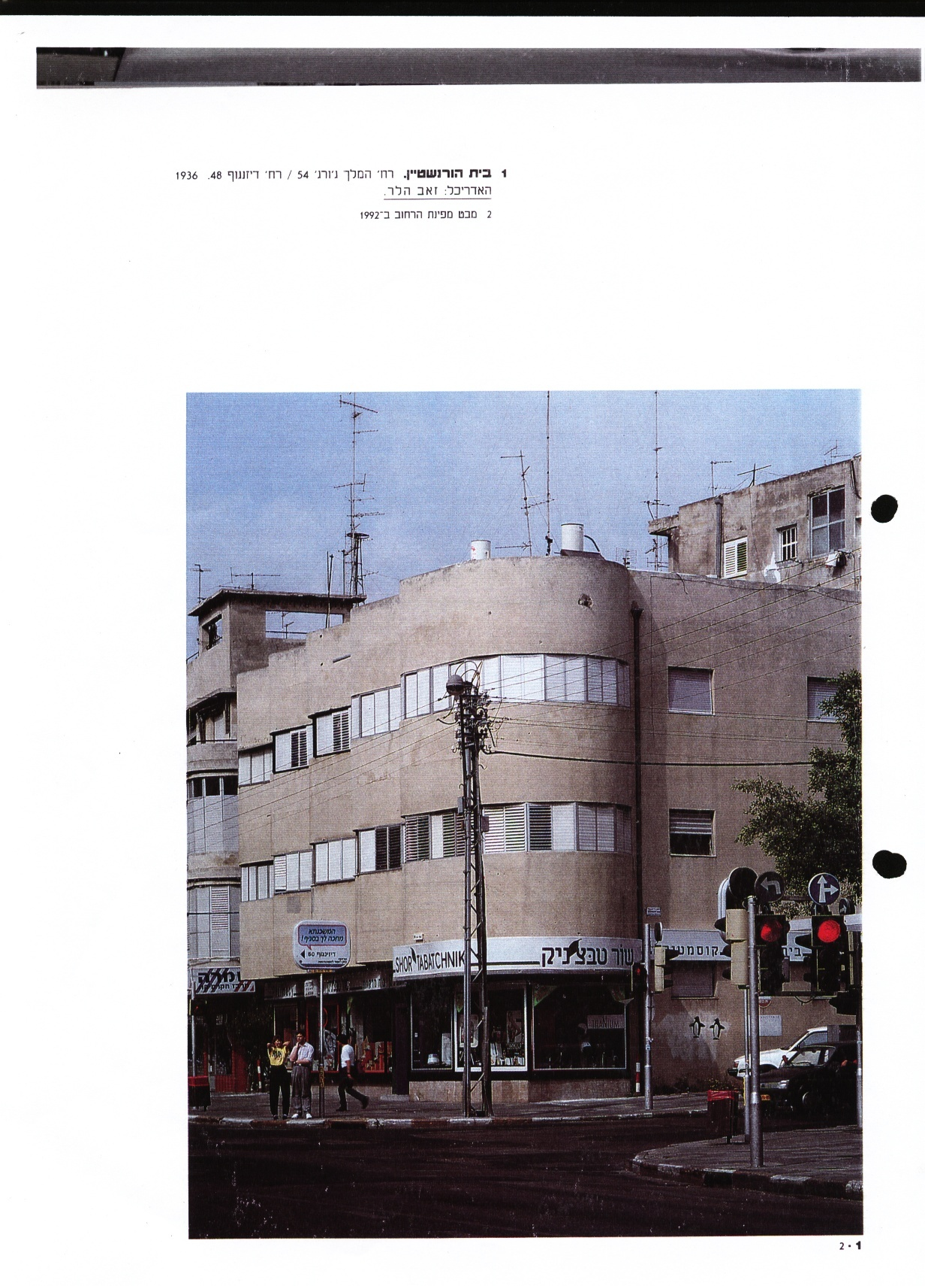
צילום מפינת הרחובות
משנת 1992
מתוך: מצגר-סמוק, ניצה, בתים מן החול (1994)

Slide 43
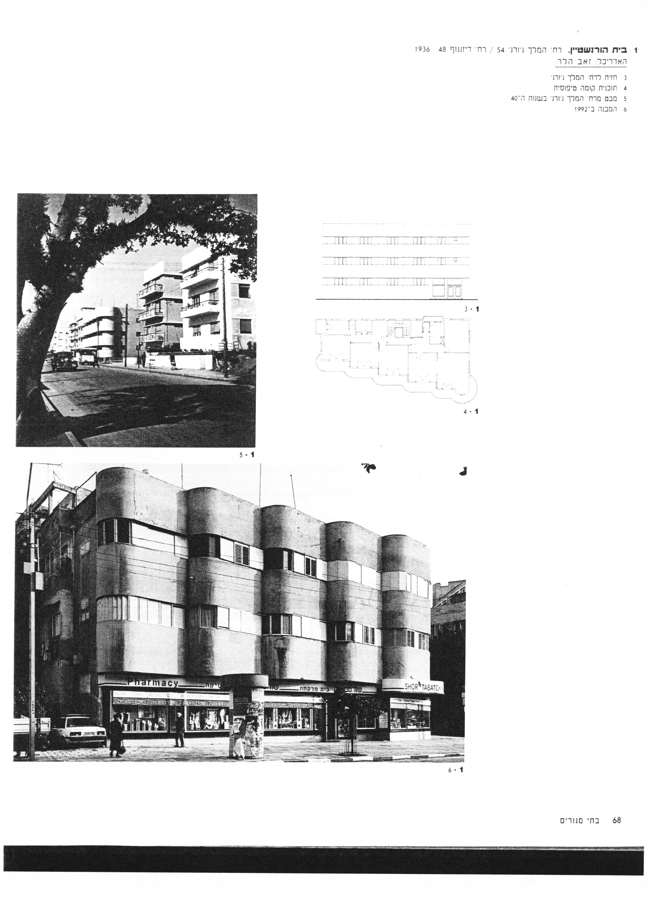
שנות ה- 40
מבט לצפון מרח' קינג ג'ורג'
לפני סגירת המרפסות
מתוך: מצגר סמוק, ניצה, בתים מן החול(1994)
שנות ה – 90
מבט לדרום
לאחר סגירת המרפסות

Slide 44
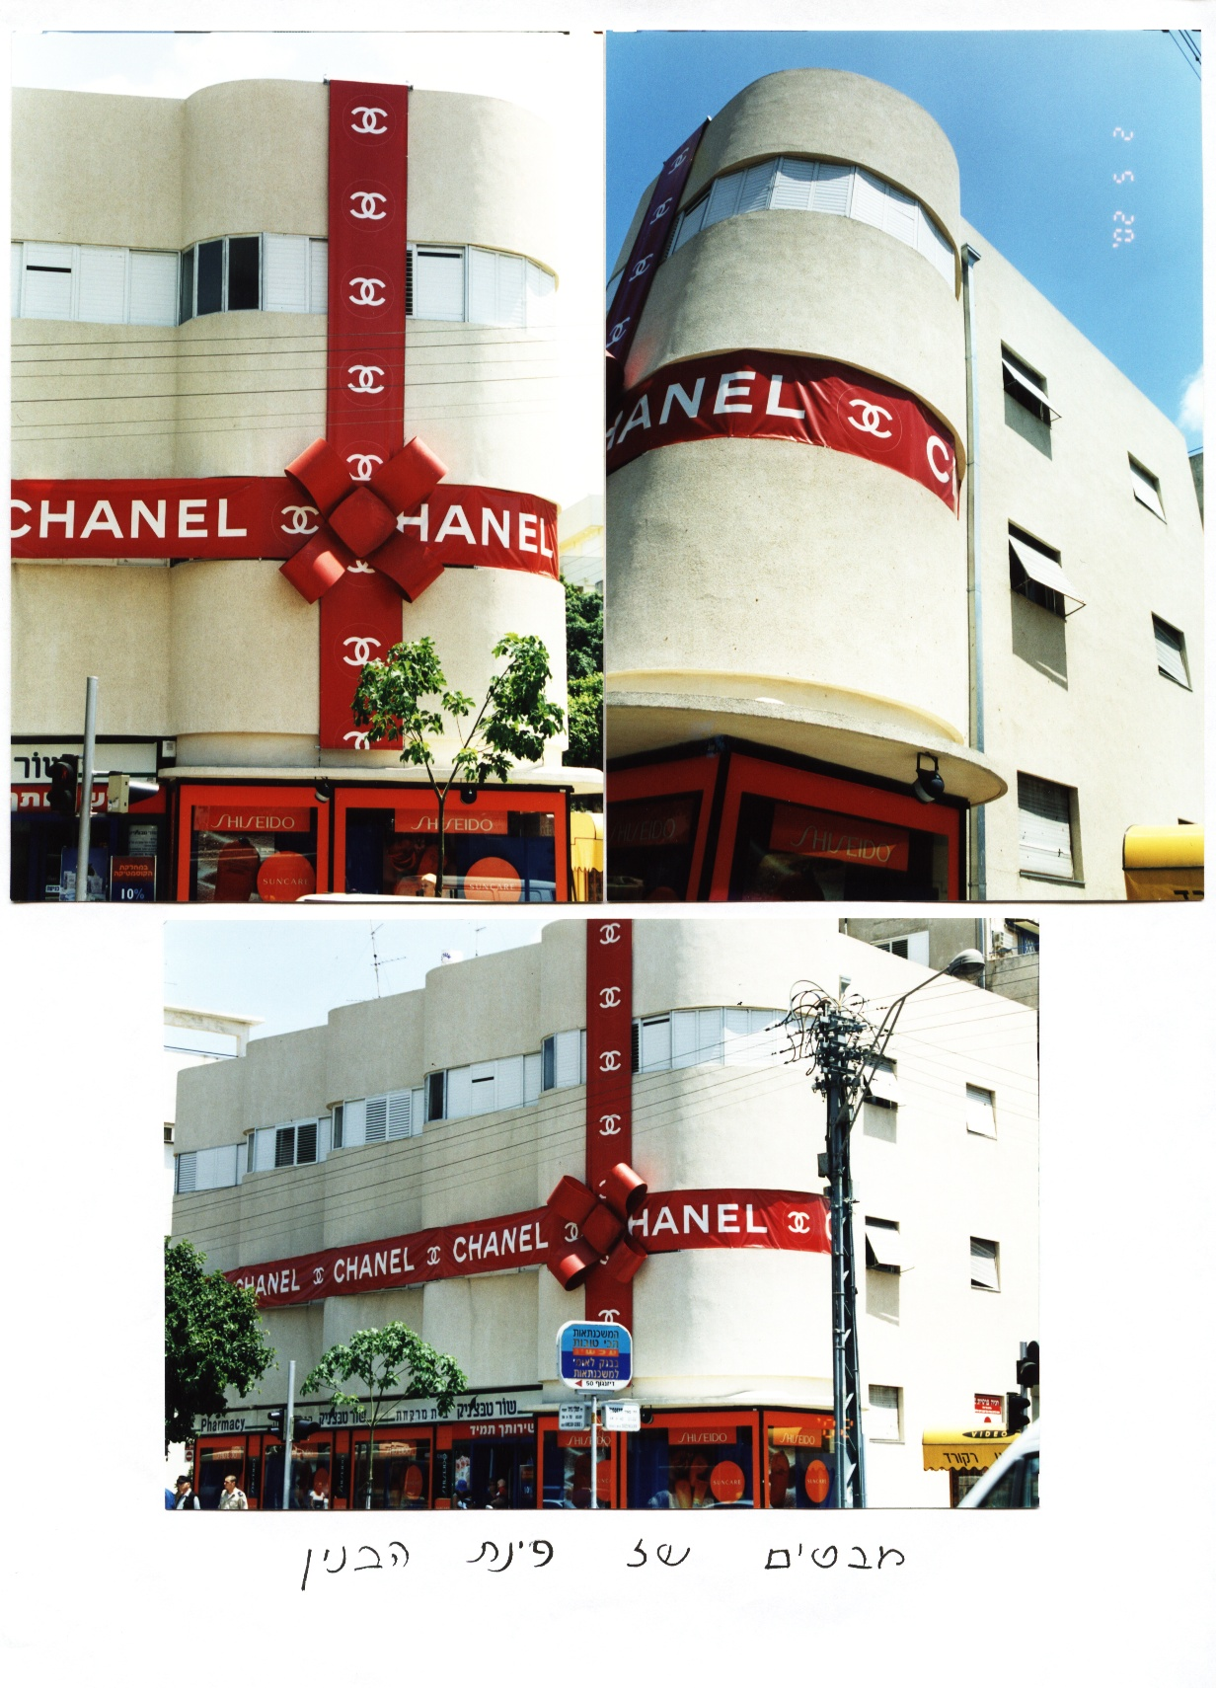
.
אלמנט הגליל המרכזי
בציר הרחובות
צילום-מיכל זוהר 2003
10. תמונות
בית הורנשטיין דיזנגוף 54 פינת קינג ג'ורג' 68 תל- אביב אדריכל זאב הלר 1936

Slide 45
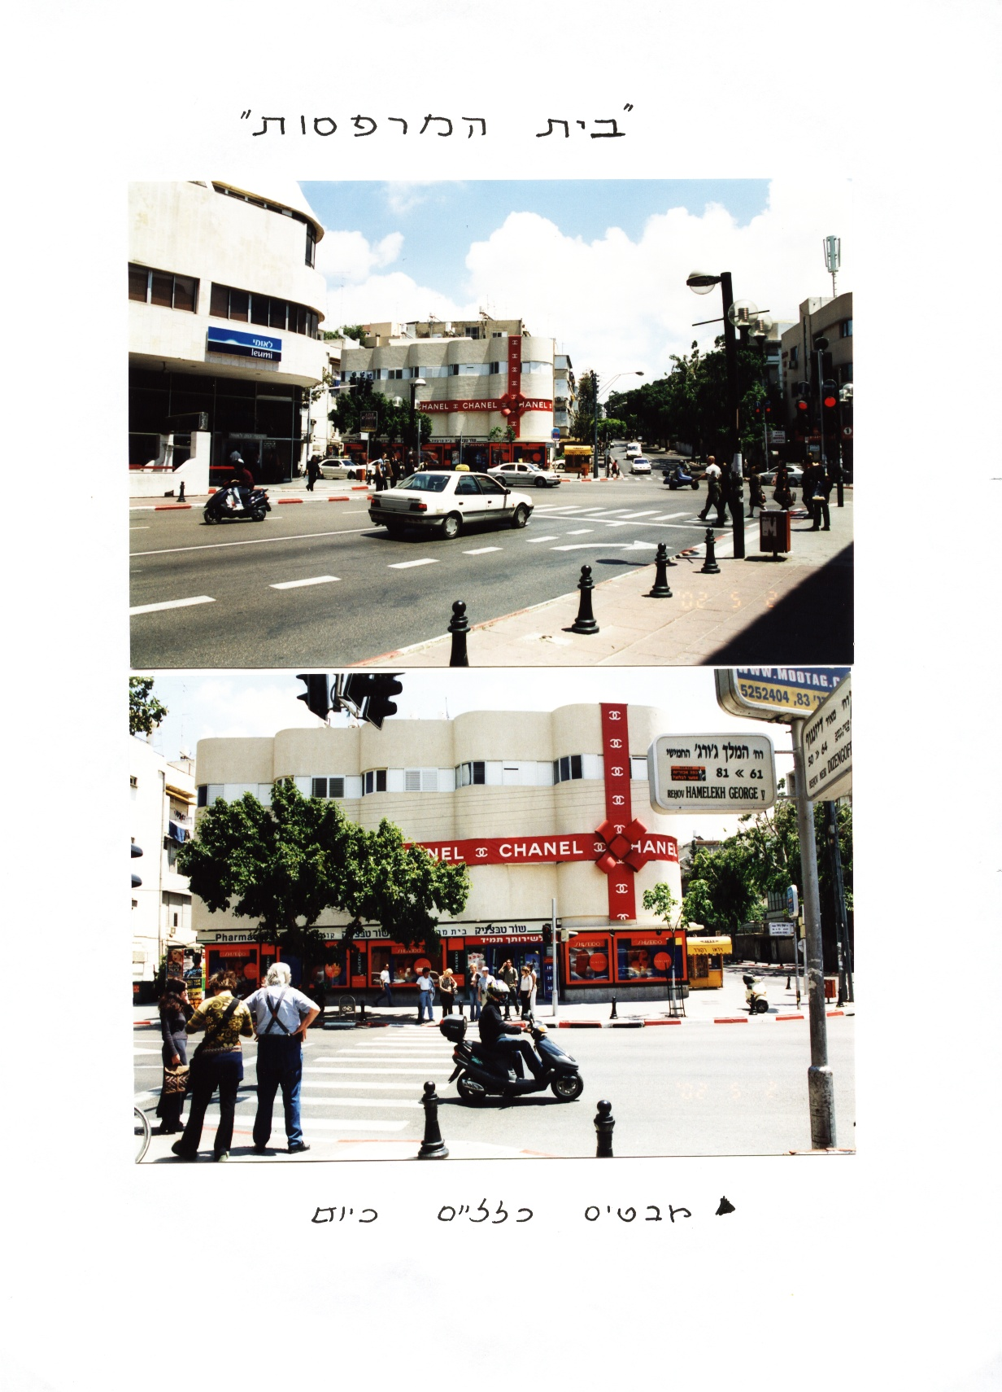
מבטים לעבר הבניין מכיוון רח' דיזנגוף צילום-מיכל זוהר 2003
.

Slide 46
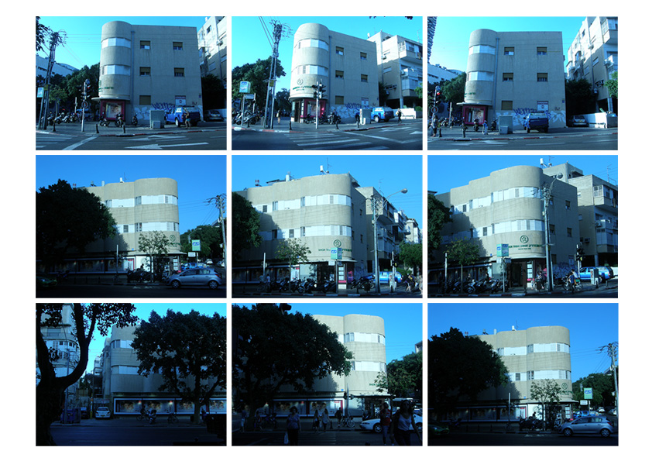
תמונת המצב – 2014
מבט סביב החזיתות בניגוד לכוון השעון
צילום מיכל זוהר 2014

Slide 47
ליקויים והמלצות

Slide 48
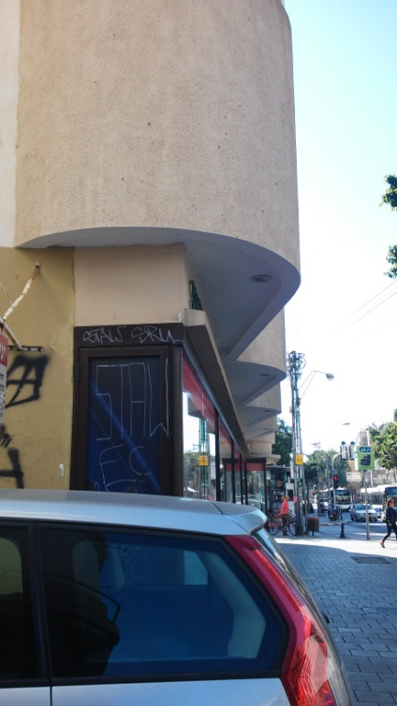
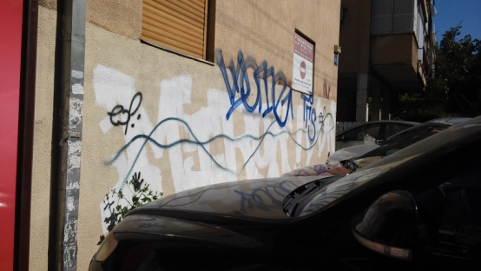
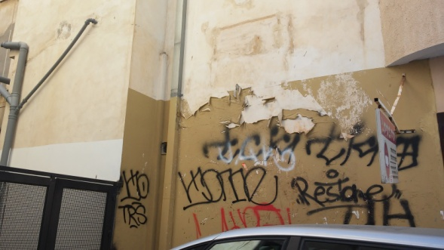
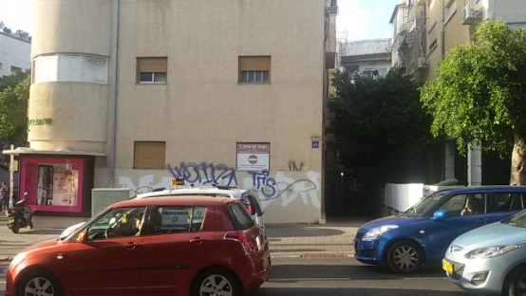

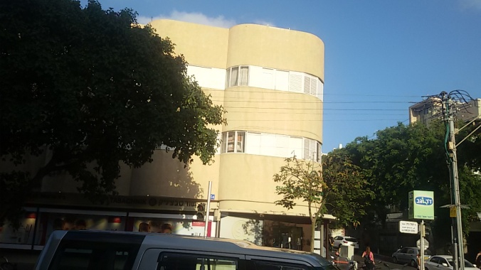
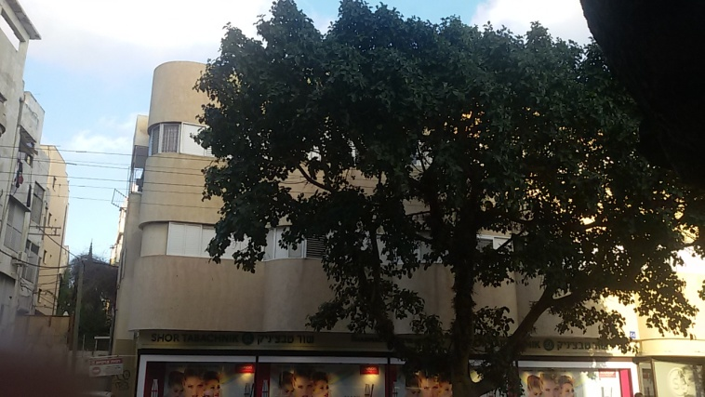
ליקוים בעדיפות ראשונה
1. גרפיטי בחזיתות השונות
2. סגירת המרפסות ע"י תריסים
3. הסתרה והצללה של החזית הייצוגית ע"י עץ פיקוס

Slide 49
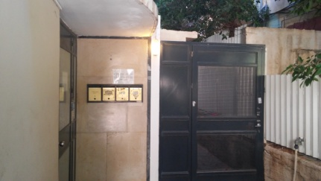
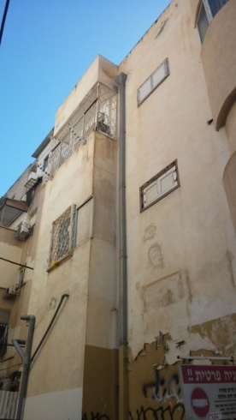
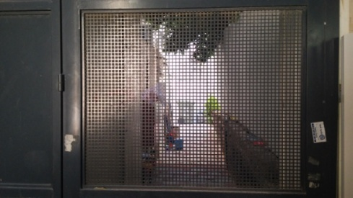
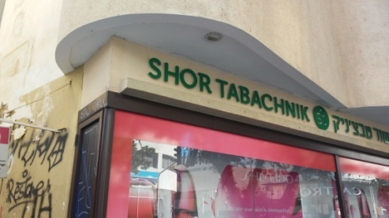
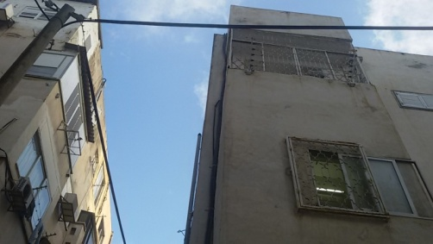




8. חסימת הכניסה הראשית לבניין
4. תיקוני צבע וטיח ברמה ירודה
9. חסימת חצר אחורית
5. סורגים ותריסים
10. סידוק בחיבור של המרפסות
6. צנרת גלויה
11. אשפה גלויה
7. סימני בליה ואורגניזמים
12. הוספת מזגנים
ליקויים בעדיפות משנית
צילום – מיכל זוהר 2014

Slide 50
 | תיאור | מיקום | השלכות | גורמים | פתרונות
1 | סגירת המרפסות ע"י תריסולי פלסטיק | שתי חזיתות קדמיות דרום-מערב ופינה | איבוד איכויות אור וצל מסה ונפח | צרכי הדיירים וחוסר אכיפה מצד העירייה | אכיפה של הסרת התריסים על ידי העירייה
2 | גרפיטי | כל החזיתות | הפרעה אסתטית ויזואלית | ונדליזם | תחזוקה וצביעה ע"י בעלים הצבת מצלמות להרתעה
3 | הצללה ע"י עצים וצמחיה | חזית קדמית עץ פיקוס גדול חזית אחורית עצי פיקוס | הסתרה של איכויות הבניין | חוסר הקפדה על גיזום בזמן | תחזוקה וגיזום ע"י העירייה
4 | תיקוני צבע וטיח ברמה ירודה | חזית צפונית צדדית | הפרעה אסתתית ובעיה באיטום קירות | רמת עבודה ירודה ותיקונים לאחר שיפוץ | תחזוקה ותיקונים מקומיים
5 | סורגים ותריסים | חזית צדדית צפונית | הפרעה אסתטית | צרכי דיירים חוסר הקפדה ואכיפה של העירייה | הסרה במסגרת פעולת שימור ותכנון מחמיר עתידי
6 | צנרת גלויה | חזית אחורית מזרחית | הפרעה אסתטית | חוסר הקפדה ואכיפה של העירייה | הסרה והסדרה במסגרת פעולת שימור ותכנון מחמיר עתידי
7 | סימני בליה ואורגניזמים | חזית אחורית מזרחית | פגיעה אסתטית | הצללה ע"י צמחיה וחוסר בחשיפה לשמש | גיזום צמחיה ותיקונים מקומיים
8 | חזית אחורית חסומה | חזית מזרחית | אין מעבר | חוסר אכיפה מצד העירייה | הגברת אכיפה של העירייה
9 | חסימת הכניסה הראשית ע"י דלת ואינטרקום | חזית צדדית מזרחית | פגיעה בערכים הסטורים ורוח המקום | חוסר הקפדה של הבעלים | הסרה והסדרה במסגרת פעולת שימור ותכנון מחמיר עתידי
10 | סידוק בחיבור המרפסות | חזית מערבית קדמית | סכנה בטיחותית | בלאי קונסטרוקטיבי | בדיקה ע"י מהנדס ופעולה לפי הנחיותיו
11 | אשפה גלויה | חזית צדדית צפונית | מפגע תברואתי ואסתטי | חוסר אכיפה מצד העירייה | לחייב את הדיירים להסדיר מיקום פחים סגור
12 | הוספת מזגנים | חזיתות צדדיות | מפגע אסתטתי | צרכי הדיירים וחוסר אכיפה מצד העירייה | הסרה והסדרה במסגרת פעולת שימור ותכנון מחמיר עתידי
ליקויים
טבלת ליקויים - סיכום

Slide 51
סיכום
אין ספק שבניין זה הוא בעל חשיבות רבה , הן ברצף ההיסטורי של העיר תל אביב והן מבחינת מעמדו במרקם "העיר הלבנה". ערכיו האדריכליים מובהקים והוא דוגמא יוצאת דופן לבניין עם חזית ייצוגית בעלת קווי מתאר ייחודים (מתאר "הגל").עיקר חשיבותו היא בחזיתות שלו.
שלושת הליקויים בעדיפות ראשונה שהצבעתי עליהם בדו"ח זה, הם לדעתי משמעותיים ביותר ויש חובה לטפל בהם בהקדם על ידי פנייה לעירייה ולוועד הבניין. גם שאר הליקויים פוגעים בשלמות המבנה, ויש לטפל בהם במסגרת שיפוץ ושימור כולל לעומק.
לפעול להסרת הגרפיטי שנוסף בשנים האחרונות לאחר השיפוץ .
.לחייב את כל הדיירים להסיר את התריסולים על מנת להחזיר למבנה את איכויותיו האדריכליות הפיסוליות. לדעתי עיריית תל-אביב לא עושה די ולא אוכפת זאת ו/או מתעלמת למרות שראינו שהיא מתנגדת בכל תוקף לסגירת המרפסות.
לדרוש מהעירייה גיזום בצורה מסודרת מדי שנה, את ענפי העץ ולהקטין את נופו שמסתירים את החזית המעניינת והייחודית שפונה לרחוב קינג גורג'.
מיקומו של הבניין בפינת הרחובות , מחייב התייחסות מיוחדת. הוא מקיים דיאלוג עם הנתיב המסחרי עירוני של העיר ועם מבנה הקניון ממול ולכן חובת העירייה לשמר זאת ברוח ערכי הכרזתה של תל אביב כעיר הלבנה מטעם אונסק"ו.
במידה ובעתיד יתבצע שיפוץ או חיזוק בבניין יש להחיל עליו את כל ההמלצות לשימור מחמיר כראוי למעמדו.

Slide 52
ביבליוגרפיה
ארכיון אוניברסיטת חיפה
בית הספרים הלאומי האוניברסיטאי, מפעל הדיגיטציה ע"ש משפחת דוד ופלה שאפל, אוסף המפות ע"ש ערן לאור, האוניברסיטה העברית בירושלים
בר אור, א., זמן שימור, הוצאת בבל, תל אביב (1913 )
מצגר- סמוק, נ., בתים מן החול, קרן תל-אביב לפתוח ומשרד הביטחון ההוצאה לאור,תל-אביב( 994 (1
http://www.archive-binyan.tel- aviv.gov.il
http://cms.education.gov.il/EducationCMS/Units/Mazkirut_Pedagogit/Omanut/ItunKesherO
manuti/KesherOmanuti01Content/TelAvivBauhouse.html
http://www.telavivcity.com
http://www.shimur.org

